Slide 1

CUENTA PÚBLICA
2023

Slide 2
COMPONENTES DEL PEI Proyecto Educativo Institucional
VISIÓN
MISIÓN
Aspiramos como Comunidad Educativa formar personas de altos principios valóricos y espirituales, desde una mirada cristiana, siendo capaces de convivir en sociedad, participando en un proceso pedagógico de calidad que les permita ser agentes de cambio y ciudadanos del mundo globalizado.
Somos un colegio católico perteneciente a la Congregación de las Misioneras Catequistas de la Sagrada Familia, que forma a través de la evangelización a niños y niñas desde Pre Kínder hasta Octavo Básico de la comuna de Calle Larga y sus alrededores, acogiéndolos en su diversidad y entregándoles una sólida formación académica, de principios y valores cristianos - católicos.

Slide 3
COMPONENTES DEL PEI Proyecto Educativo Institucional
SELLOS
VALORES
SELLO CATÓLICO: Somos un Colegio Católico animado por la espiritualidad de la Sagrada Familia.
SELLO INCLUSIVO: Promovemos el Desarrollo Integral, Armonioso y Pleno de nuestros estudiantes, a través de la Misión Catequista. Para que se transformen en Agentes de cambio, en favor propio y del Bien Común.
SELLO FAMILIAR: Entendiendo a la familia como el corazón de la evangelización fomentando y manteniendo un clima cálido y acogedor,
A la luz de la Misión, Visión y Sellos Institucionales el Colegio busca la integralidad armónica del estudiante, considerando todas sus dimensiones y procurando una formación que le permita en cada una de las áreas lo siguiente:
ÁREA VOLITIVA.
- Ejercer la autodeterminación en el desarrollo de sus potencialidades.
- Asumir responsablemente su propia vocación y su rol en la sociedad.
ÁREA COGNITIVA.
- Ejercer su curiosidad, espíritu de indagación y motivación por el aprendizaje permanente (“aprender a aprender”).
- Enfrentar los cambios y las innovaciones, siendo en sí mismo agente que los promueve, los impulsa o los protagoniza.
- Asumir su lugar en el medio en el que se desenvuelve, con las experiencias necesarias para acceder a diversa

Slide 4
INDICADORES DE GESTIÓN General
Matrícula
2020 | 2021 | 2022 | 2023 | 2024
254 | 247 | 264 | 234 | 246
Asistencia
2020 | 2021 | 2022 | 2023
84.7 | 86.8 | 86.5 | 86.9

Slide 5
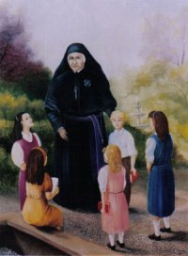
INDICADORES DE GESTIÓN Pastoral
I.- Temario: “Amor de Dios “
“Dios me ama a Mi”
1.- Oración diaria con los estudiantes.
2.- Diarios murales con los valores mensuales.
3.- Eucaristías mensuales con los estudiantes y personal adulto, con participación de todos los niveles.
4.- Celebraciones de las distintas actividades de la iglesia:
Semana Santa.
Aniversario Congregacional.
San José, nuestro Patrono el 19 de marzo.
Sagrado Corazón de Jesús.
Pentecostés o venida de Espíritu Santo.
Pascua de la Madre Fundadora.
Mes de la Familia
Mes de la Solidaridad.
Mes de María.
Preparación y celebración del sacramento del Bautismo.
Preparación y Celebración del Sacramento de la Reconciliación y Primera Comunión.
7.- Dos Jornadas de Retiro especial en Quinto y Octavo Básico
Acompañados del Padre Pedro y Profesor.
8.- Dos Jornadas de Taller para el Personal del colegio:
Temas;
“Viviendo la Espiritualidad de la Sagrada Familia”
“Sentido de la Espiritualidad en el Carisma de la nuestra Madre Fundadora Primitiva Echeverria.”
“consecuencias de la Encarnación de Jesús.”

Slide 6
INDICADORES DE GESTIÓN Académica
Promoción
Asistencia
CURSO | MATRÍCULA | PROMOVIDOS | %
prekinder | 11 | 11 | 100
kinder | 15 | 15 | 100
1° | 22 | 22 | 100
2° | 28 | 28 | 100
3° | 32 | 32 | 100
4° | 17 | 17 | 100
5° | 25 | 25 | 100
6° | 23 | 23 | 100
7° | 30 | 30 | 100
8° | 18 | 18 | 100
Total | 221 | 221 | 100
CURSO | MATRÍCULA | ESTUDIANTES | REUNIÓN APODERADOS
prekinder | 11 | 80% | 68%
kinder | 15 | 81% | 65%
1° | 22 | 86% | 85%
2° | 28 | 84% | 65%
3° | 32 | 84% | 72%
4° | 17 | 91% | 84%
5° | 25 | 90% | 74%
6° | 23 | 92% | 74%
7° | 30 | 89% | 68%
8° | 18 | 88% | 83%
Total | 221 | 87% | 74%

Slide 7
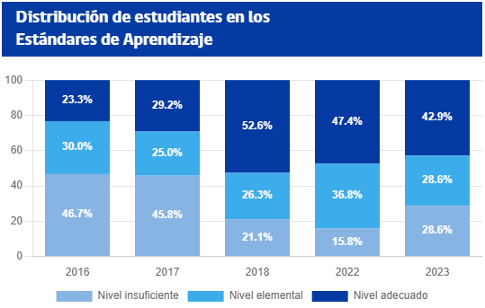
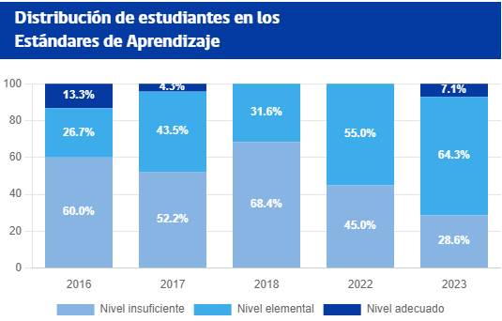
INDICADORES DE GESTIÓN Académica
Resultados Simce
Curso | Promedio 2023
1° básico | 6.4
2° básico | 6.1
3° básico | 6.4
4° básico | 5.8
5° básico | 5.9
6° básico | 6.6
7° básico | 5.5
8° básico | 5.6
Área | 2018 | 2022 | 2023
Lenguaje | 269 | 277 | 272
Matemática | 231 | 240 | 247
Lenguaje
Matemática

Slide 8
INDICADORES DE GESTIÓN PIE 2023 Proyecto Integración Escolar
NÓMINA ESTUDIANTES PIE
Cantidad de estudiantes postulados NEEP (permanentes) | 14
Cantidad de estudiantes postulados NEET (transitorios) | 46
Total de estudiantes postulados | 60
PANORAMA FINALES
Estudiantes PIE egresados de 8vo básico | 5
Estudiantes egresados (alta) | 1
Retirados durante el año en curso | 5
PROFESIONALES
Prof. Ed. Diferencial | 3
Psicólogo | 1
Fonoaudiólogo | 1
Psicopedagogo (como docente diferencial) | 1
NOTA: Se atendieron en forma informal 2 estudiantes NEEP

Slide 9
INDICADORES DE GESTIÓN Convivencia Escolar
 | Año 2022 | Año 2023 | Promedio 2022 - 2023
Total de actas: | 158 | 109 | 133,5
Intervenciones: | 44 | 61 | 52,5
Casos más relevantes: | 8 | 4 | 6

Slide 10
INDICADORES DE GESTIÓN PME-2023
DIMENSIONES | OBJETIVOS | CUMPLIMIENTO
Liderazgo | Integrar, en todo el quehacer de nuestra comunidad educativa, la Espiritualidad de la Sagrada Familia y/o el Carisma Fundacional. Desarrollar Estrategias de Liderazgo de carácter institucional para potenciar el sentido de pertenencia y de la Organización Escolar. | 100%
Gestión Pedagógica | Desarrollar Habilidades superiores en el estudiantado de acuerdo a las metas definidas en el proyecto curricular, a través del fortalecimiento del proceso de enseñanza aprendizaje | 99%
Convivencia Escolar | Afianzar, a reflejo de la Espiritualidad de la Sagrada Familia, ambientes sanos y seguros para todos los integrantes de nuestra Comunidad. Fortalecer las habilidades de gestión socioemocional en estudiantes de Primer y Segundo Ciclo que orienten a promover conductas de autocuidado y resolución de conflictos. | 99%
Gestión de Recursos | Fortalecer la Gestión de Recursos Humanos y Pedagógicos que permitan y faciliten el uso efectivo de éstos en beneficio de la mejora de los aprendizajes | 100%

Slide 11
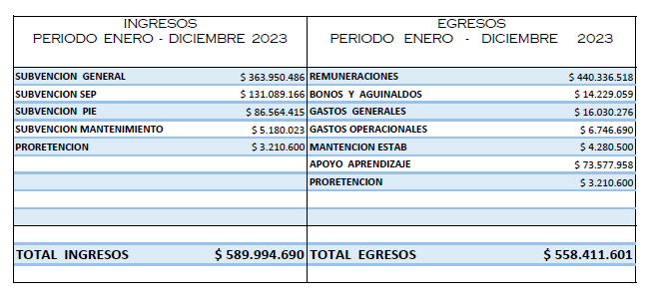
INDICADORES DE GESTIÓN Financiera

Slide 12
PROYECCIONES 2024
Mejorar indicadores de gestión tales como: Participación de los miembros de la comunidad, Asistencia y Matrícula.
Generar instancias concretas que permitan potenciar el aprendizaje colaborativo entre docentes.
Instalar actividades enfocadas en potenciar los sellos artístico y deportivo de nuestros estudiantes.
Mejorar las condiciones de Infraestructura para el correcto desarrollo de actividades que potencien las habilidades Espirituales, Sociales, Artísticas, Deportivas y de Recreación.
Promover y dar a conocer nuestro colegio a la comunidad de Calle Larga y alrededores, impulsando la educación integral y valórica, haciendo énfasis en los buenos resultados académicos y el fomento de ambientes de sana convivencia.

